Slide 1
Προγραμματισμός και Συστήματα στον Παγκόσμιο ιστό
Εργαστηριακή άσκηση 2019-2020
Μέλη Ομάδας
Όνομα ΑΜ
Αδαμόπουλος Κωνσταντίνος 236270
Αντωνάκος Μιχαήλ 235992
Καϊσούδης Φώτιος 236062

Slide 2
Απαιτήσεις Project
Όλες οι απαιτήσεις έχουν υλοποιηθεί σύμφωνα με τις προδιαγραφές της εκφώνησης.

Slide 3
Συνεισφορά Μελών Ομάδας
Αδαμόπουλος Κώνσταντίνος
Λειτουργία 3 – Χρήστης (Javascript,php)
Λειτουργία 4 – Χρήστης (Javascript,php)
Styling
d_analysis.html
import.html
Αντωνάκος Μιχαήλ
Λειτουργία 2-Διαχειρηστής (Javascript,php)
Λειτουργία 3-Διαχειρηστής (Javascript,php)
Λειτουργία 1-Χρήστης (Javascript,php)
Λειτουργία 2-Χρήστης (Javascript,php)
Styling
admin.html
user.html
Καϊσούδης Φώτιος
Λειτουργία 1-Διαχειρηστής (Javascript,php)
Λειτουργία 4-Διαχειρηστής (Javascript,php)
Styling
index.html
dashboard.html

Slide 4
Τεχνολογίες Project
HTML5
CSS
Bootstrap
Javascript
Jquery
Leaflet.js
Leaflet-heatmap.js
Chart.js
AJAX
PHP 7

Slide 5
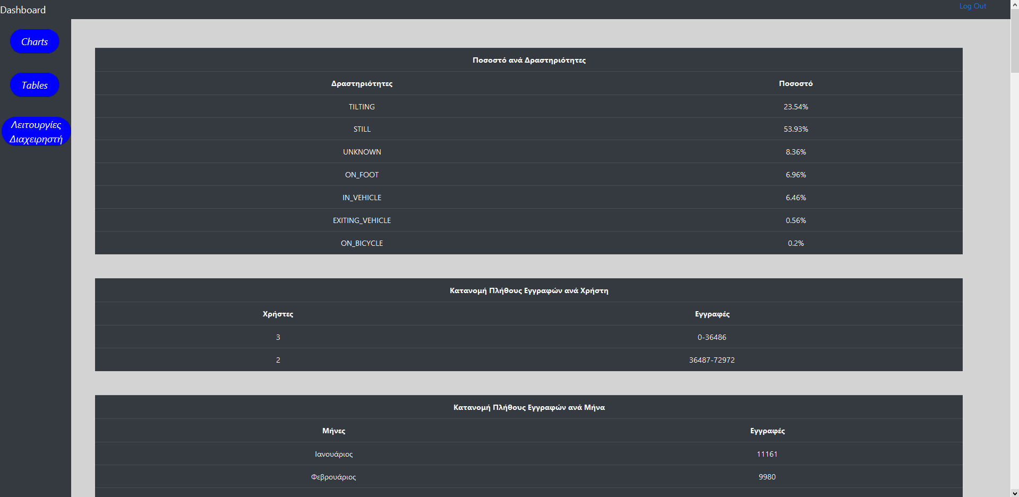
Διαχειρηστής-Λειτουργία 1
Εφόσον ο διαχειρηστής συνδεθεί το σύστημα θα εμφανίσει το dashboard.Επιλέγοντας τα κουμπιά charts ή tables εμφανίζονται μόνο γραφήματα ή πίνακες αντίστοιχα.Αν ο διαχειρηστής επιλέξει λειτουργίες διαχειρηστή το σύστημα θα εμφανίσει την οθόνη που παρουσιάζεται στις λειτουργίες 2,3,4 του διαχειρηστή. Παρακάτω δίνονται κάθε πίνακας και γράφημα χωριστά.

Slide 6
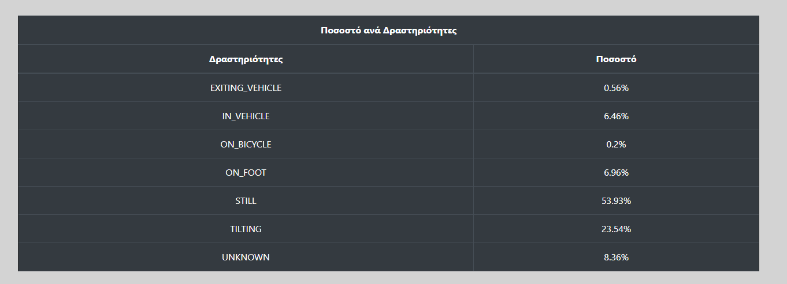
Διαχειρηστής-Λειτουργία 1.1-Πίνακας

Slide 7
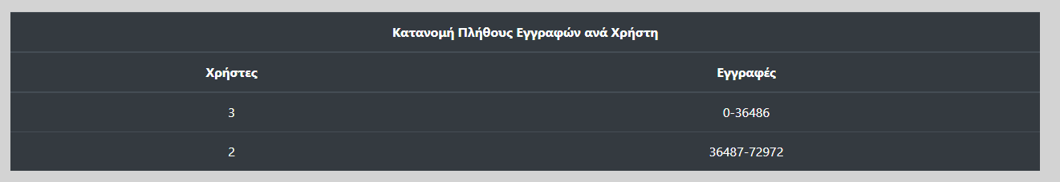
Διαχειρηστής-Λειτουργία 1.2-Πίνακας

Slide 8
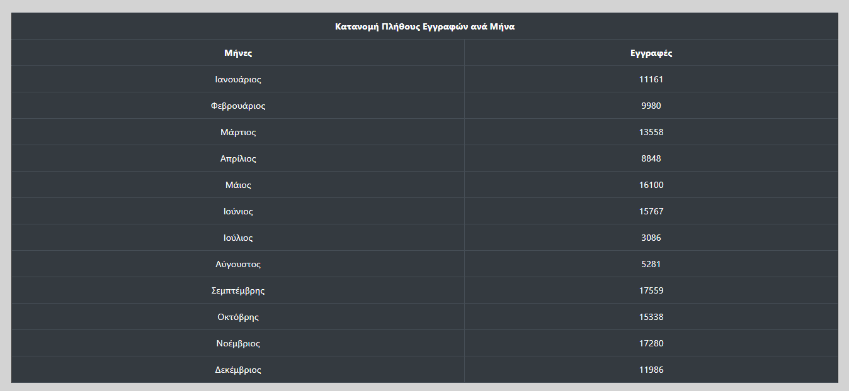
Διαχειρηστής-Λειτουργία 1.3-Πίνακας

Slide 9
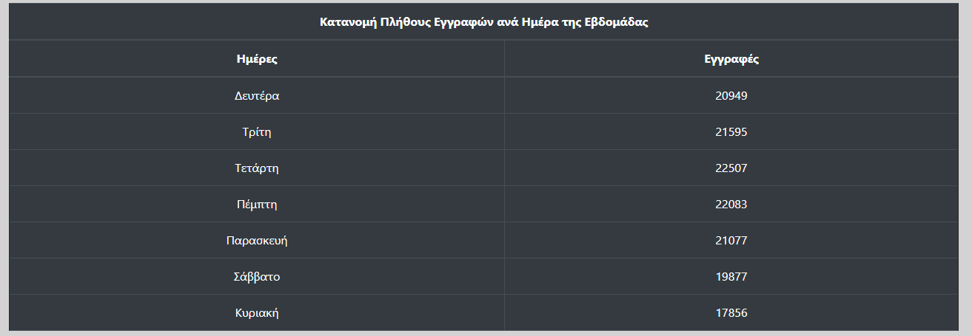
Διαχειρηστής-Λειτουργία 1.4-Πίνακας

Slide 10
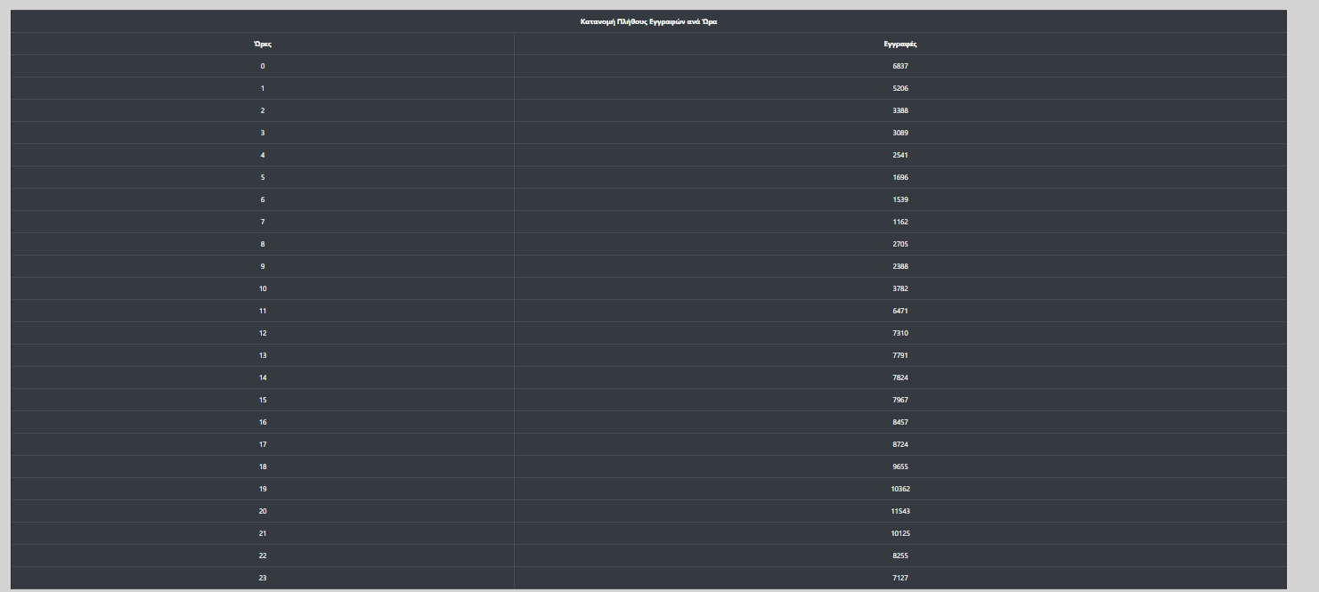
Διαχειρηστής-Λειτουργία 1.5-Πίνακας

Slide 11
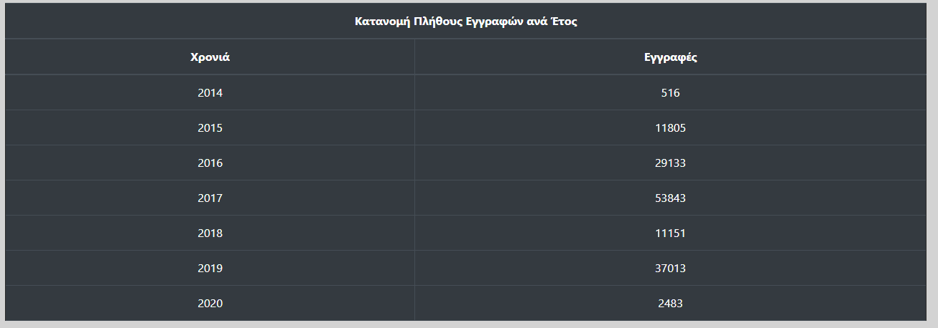
Διαχειρηστής-Λειτουργία 1.6-Πίνακας

Slide 12
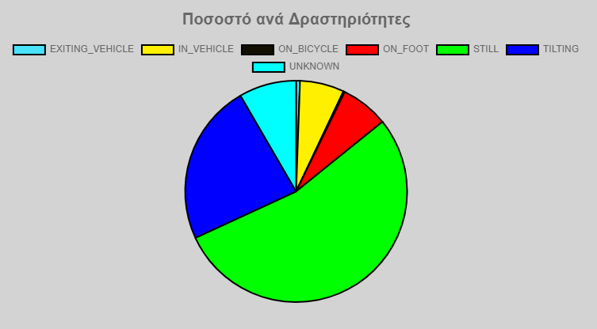
Διαχειρηστής-Λειτουργία 1.1-Γράφημα

Slide 13
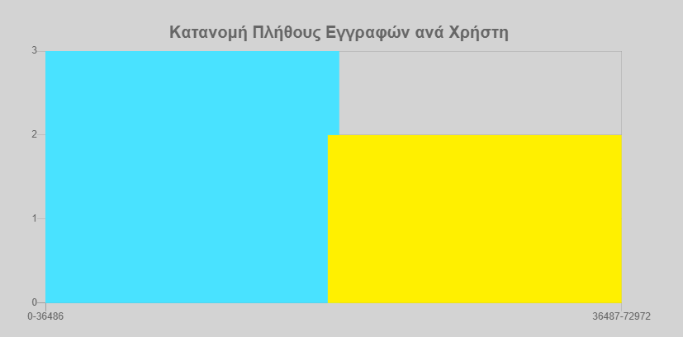
Διαχειρηστής-Λειτουργία 1.2-Γράφημα

Slide 14
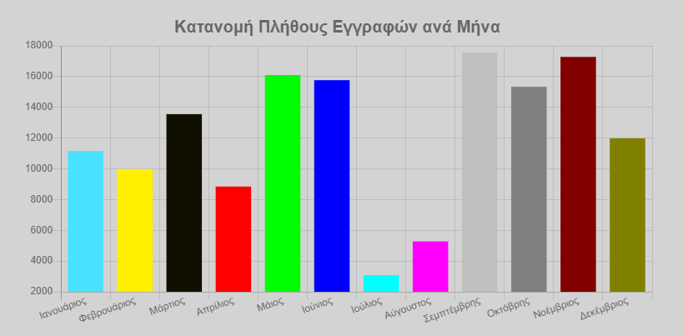
Διαχειρηστής-Λειτουργία 1.3-Γράφημα

Slide 15
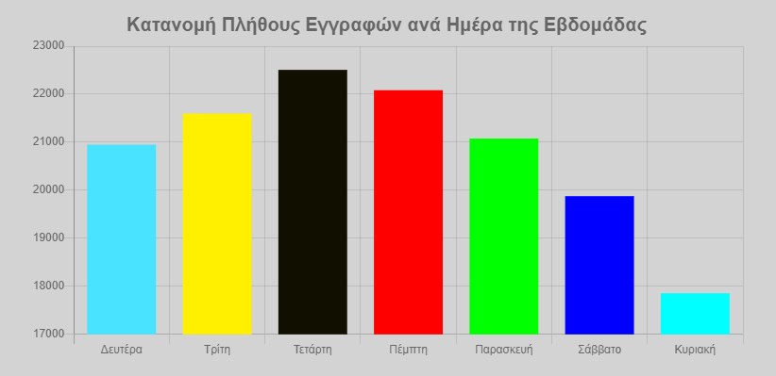
Διαχειρηστής-Λειτουργία 1.4-Γράφημα

Slide 16
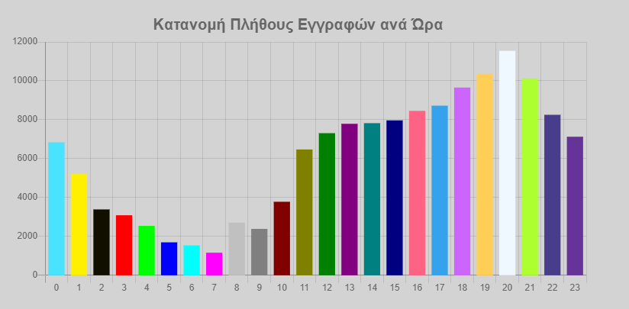
Διαχειρηστής-Λειτουργία 1.5-Γράφημα

Slide 17
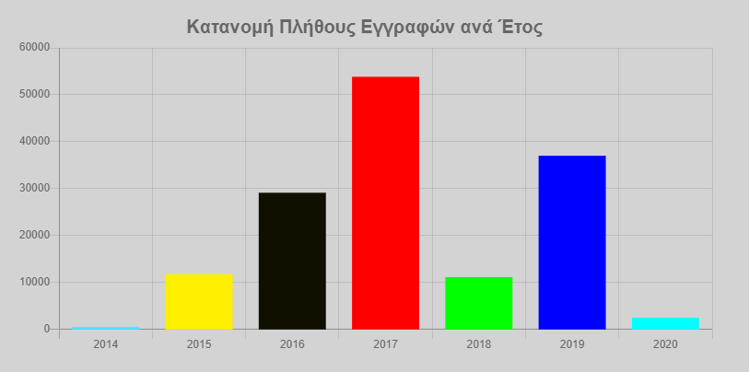
Διαχειρηστής-Λειτουργία 1.6-Γράφημα

Slide 18
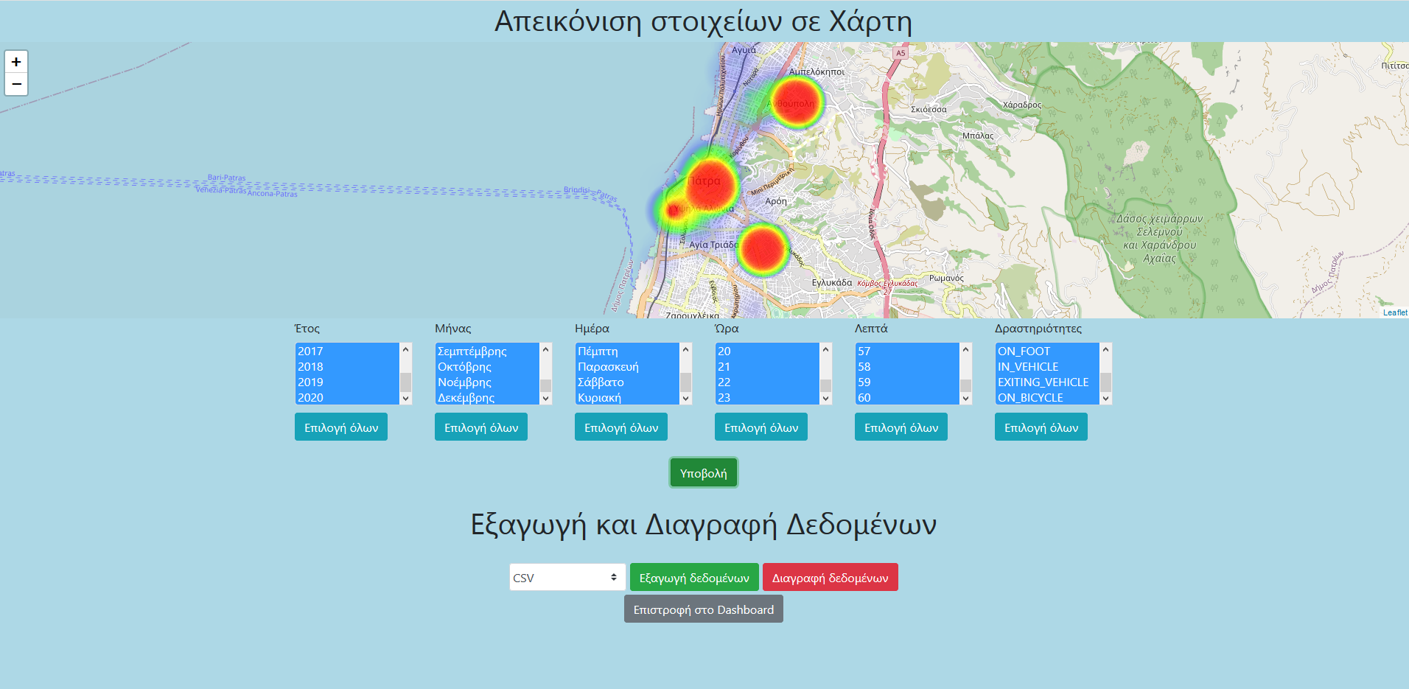
Διαχειρηστής-Λειτουργία 2
O διαχειρηστής επιλέγει από τα κριτήρια που φαίνονται στην παραπάνω εικόνα,επιλέγει υποβολή και το σύστημα εμφανίζει τα στοιχεία σε μορφή heatmap.Επίσης, επιλέγοντας το γκρι κουμπί επιστρέφει στο dashboard.

Slide 19
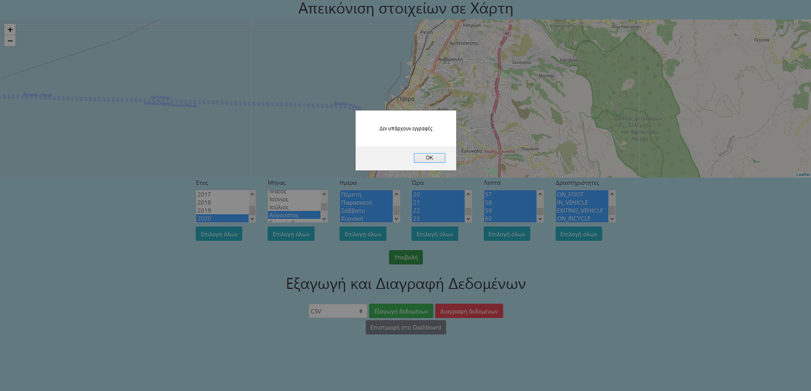
Διαχειρηστής-Λειτουργία 2
Αν ο διαχειρηστής επιλέξει κριτήρια για τα οποία δεν υπάρχουν δεδομένα
τότε ενημερώνεται με το παραπάνω μήνυμα

Slide 20
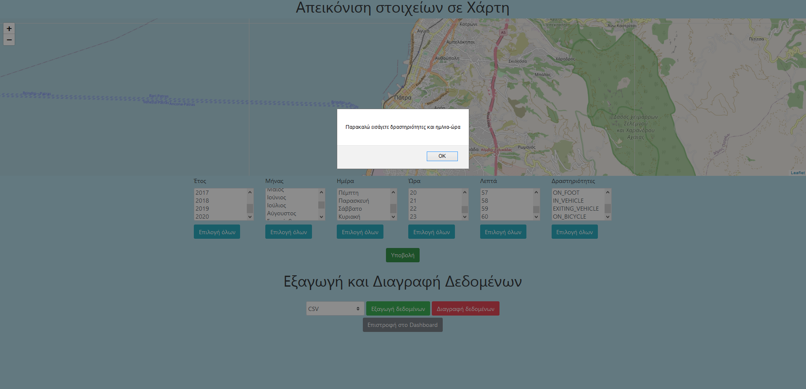
Διαχειρηστής-Λειτουργία 2
Αν ο διαχειρηστής δεν επιλέξει κάποιο από τα κριτήρια τότε ενημερώνεται με
το παραπάνω μήνυμα

Slide 21
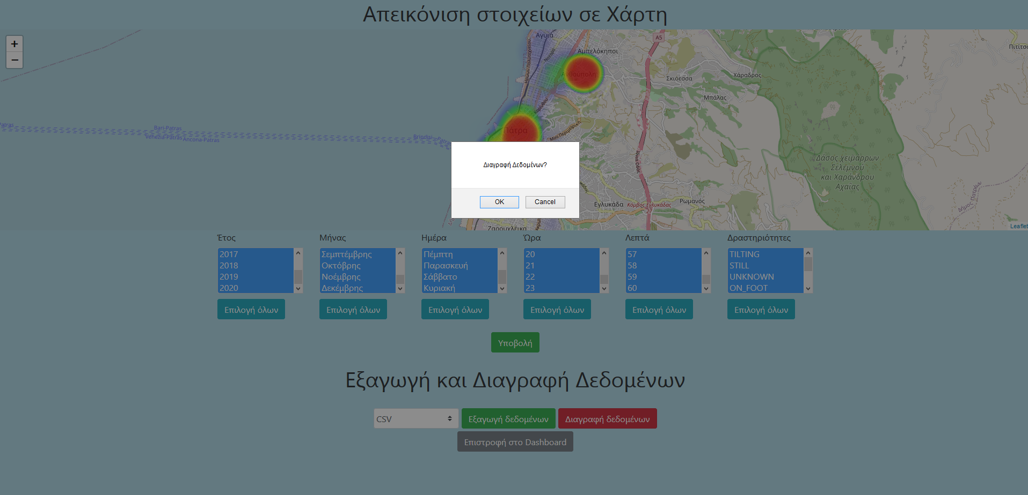
Διαχειρηστής-Λειτουργία 3
Ο διαχειρηστής επιλέγει διαγραφή δεδομένων, το σύστημα εμφανίζει το παράθυρο επιβεβαίωσης.

Slide 22
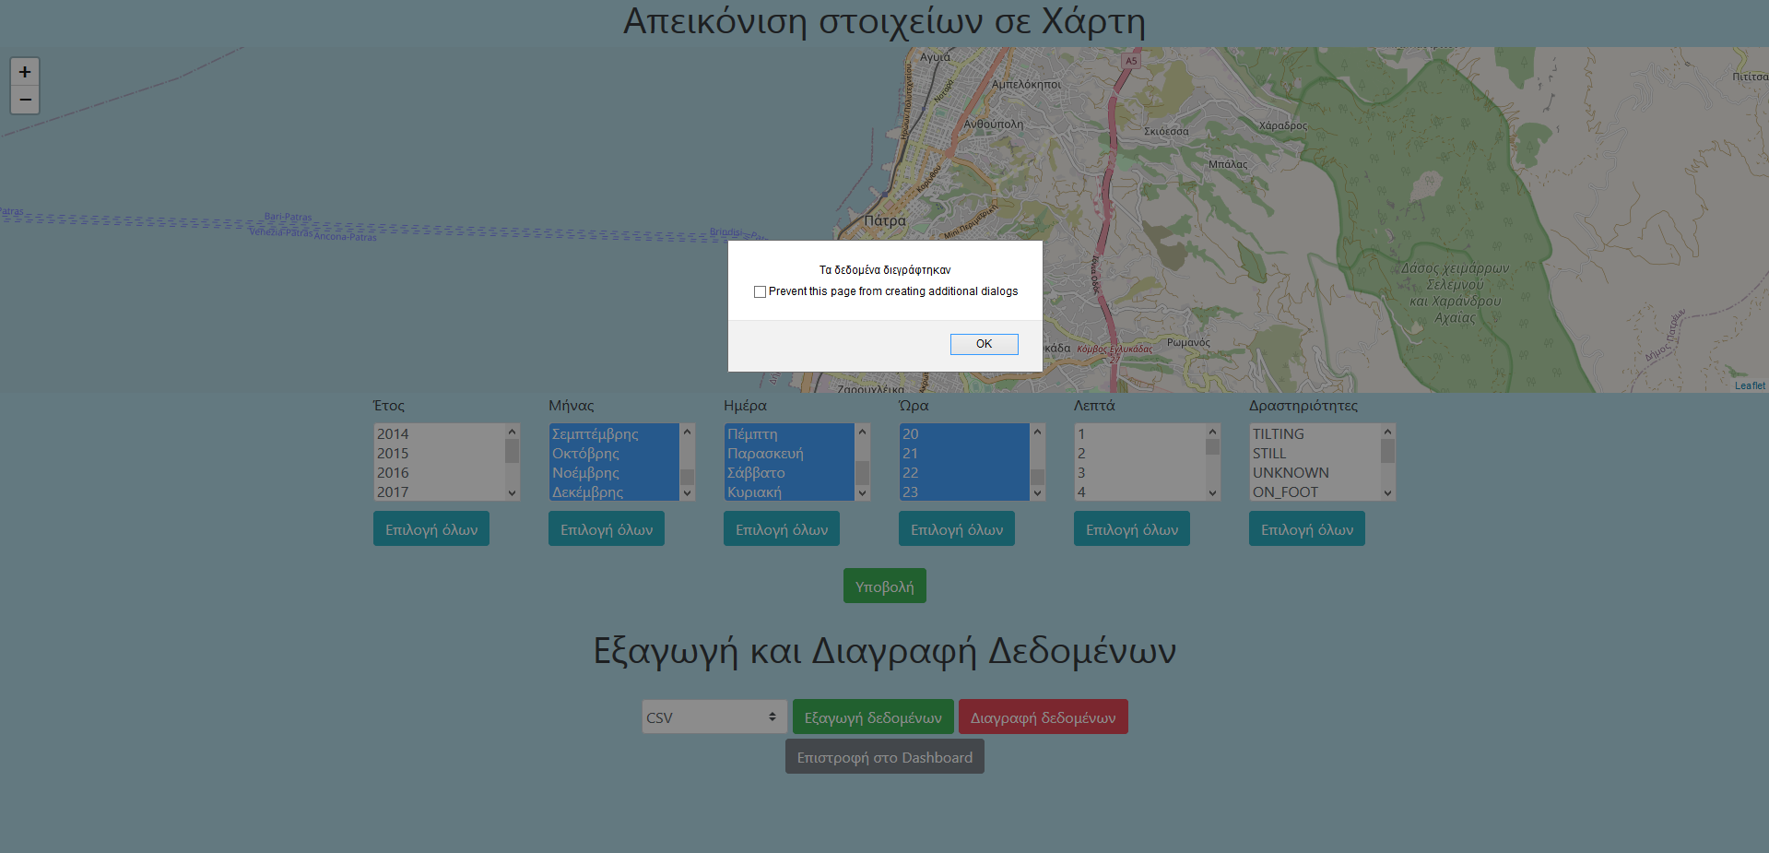
Διαχειρηστής-Λειτουργία 3
Εφόσον ο διαχειρηστής επιλέξει οκ, το σύστημα θα τον ενημερώσει με μήνυμα όταν
ολοκληρωθεί η διαγραφή των στοιχείων από την ΒΔ.

Slide 23
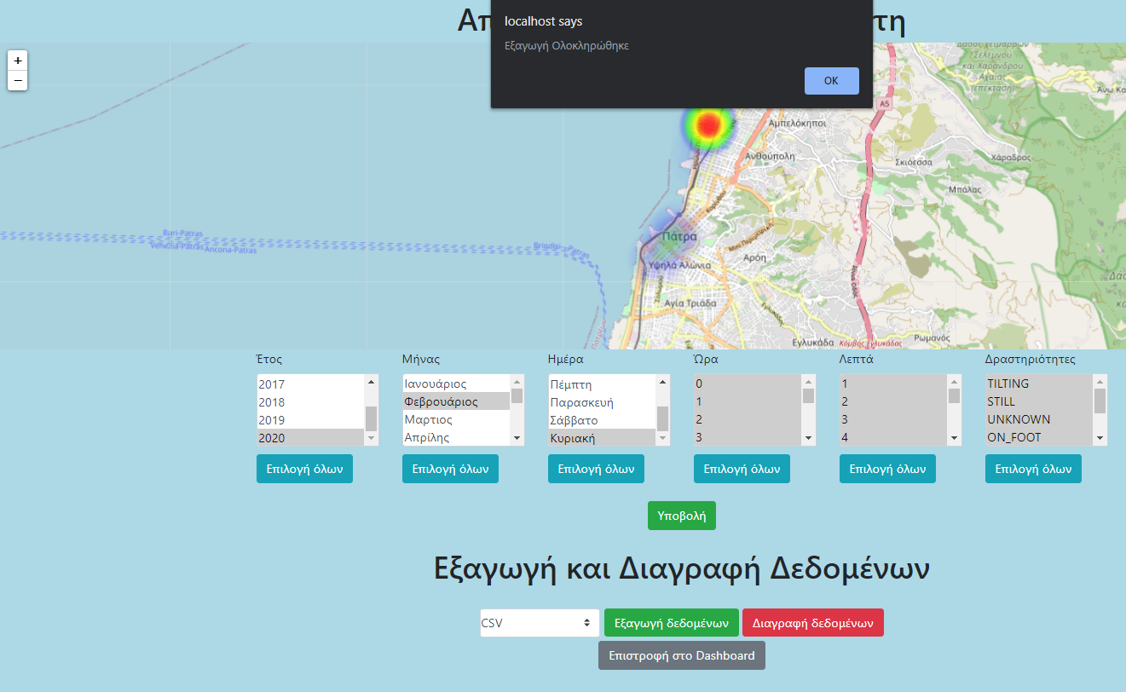
Διαχειρηστής-Λειτουργία 4
Ο Διαχειρηστής διάλεγει το τύπο αρχείου που επιθυμεί(CSV,JSON,XML) και το σύστημα τον ενημερώνει όταν τελειώσει την εξαγωγή με το παραπάνω μήνυμα.Αν δεν υπάρχουν δεδομένα για τα κριτήρια που διάλεξε εμφανίζεται το μήνυμα που παρουσιάζεται στην διαφάνεια 19

Slide 24
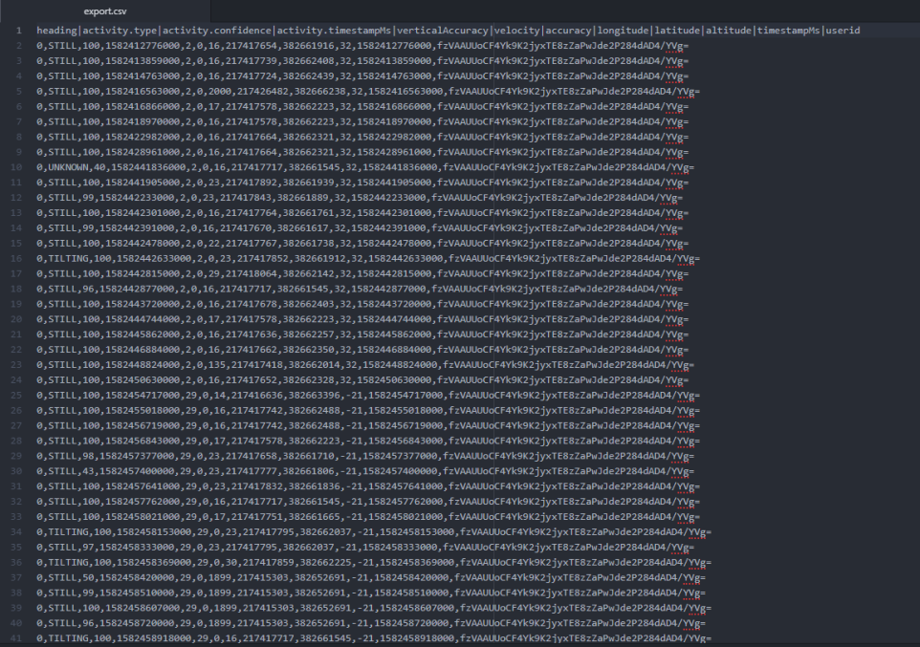
Διαχειρηστής-Λειτουργία 4-CSV export

Slide 25
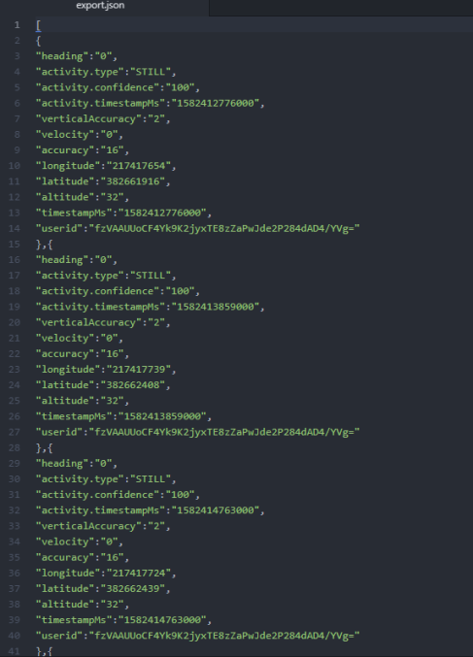
Διαχειρηστής-Λειτουργία 4-JSON export

Slide 26
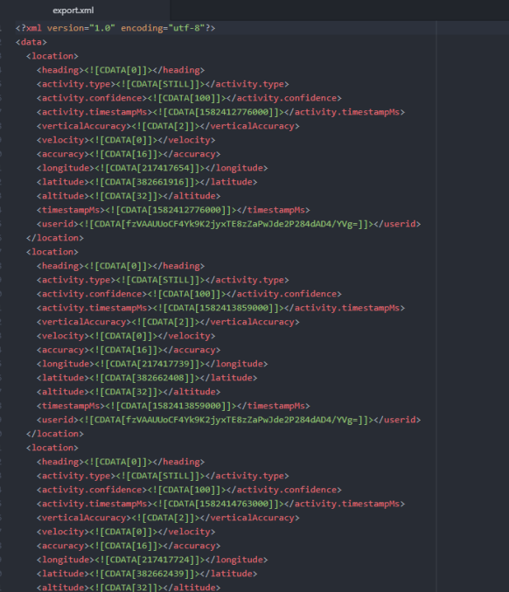
Διαχειρηστής-Λειτουργία 4-XML export

Slide 27
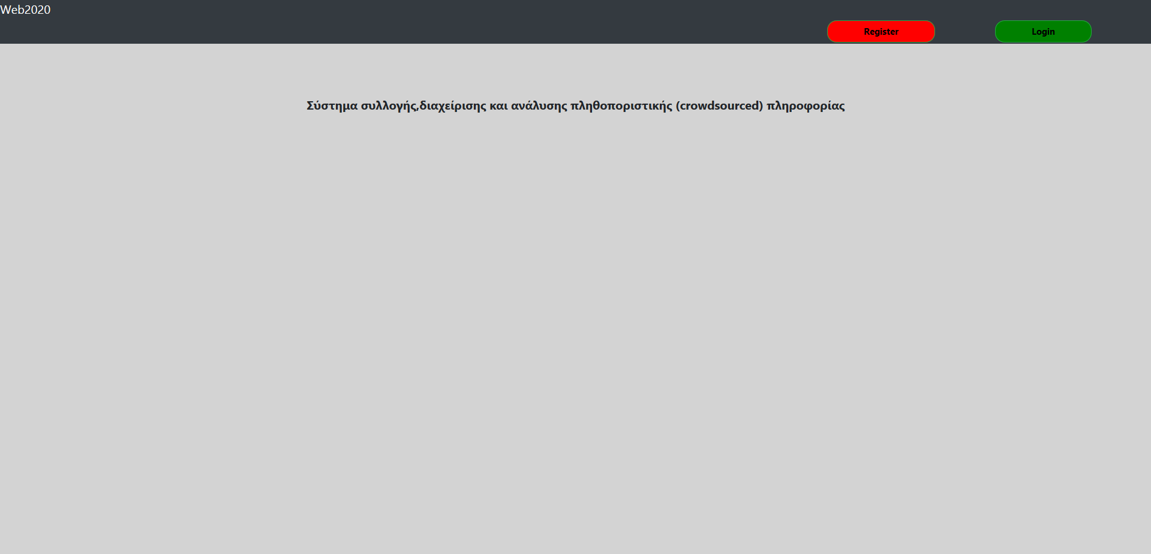
Χρήστης-Λειτουργία 1
Ο χρήστης επιλέγει register αν θέλει να εγγραφτεί ή login αν θέλει να συνδεθεί.

Slide 28
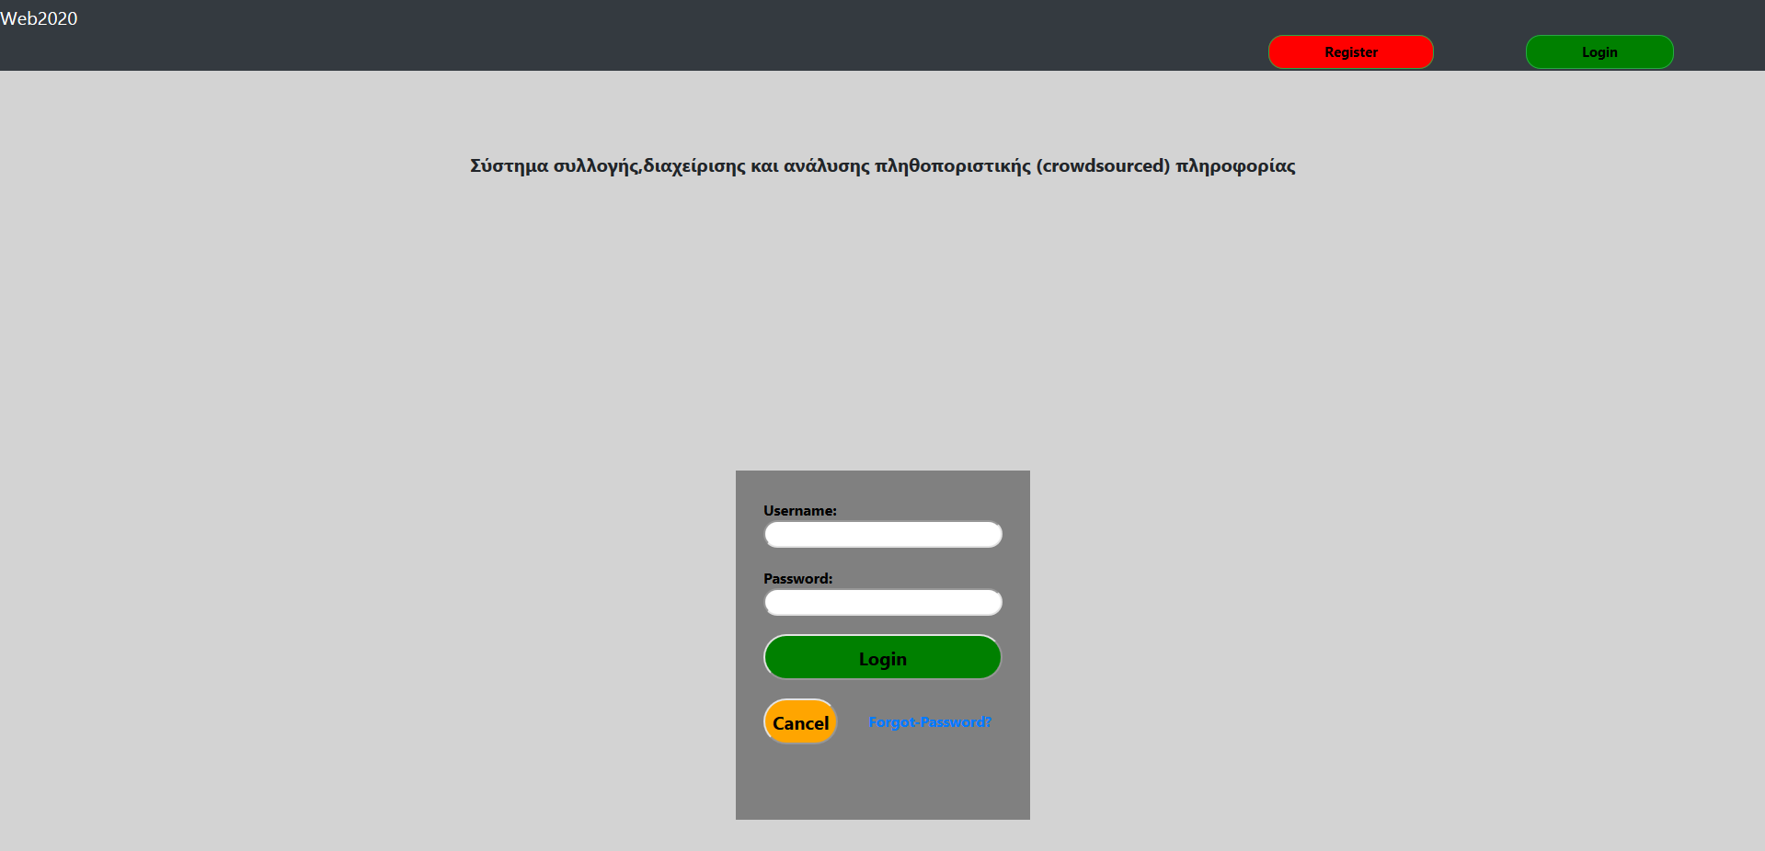
Χρήστης-Λειτουργία 1
Αν ο χρήστης επιλέξει login τότε θα εμφανιστεί η φόρμα για να εισάγει τα στοιχεία
σύνδεσης του.Επίσης, μπορεί να επιλέξει cancel ώστε να κλείσει την φόρμα.

Slide 29
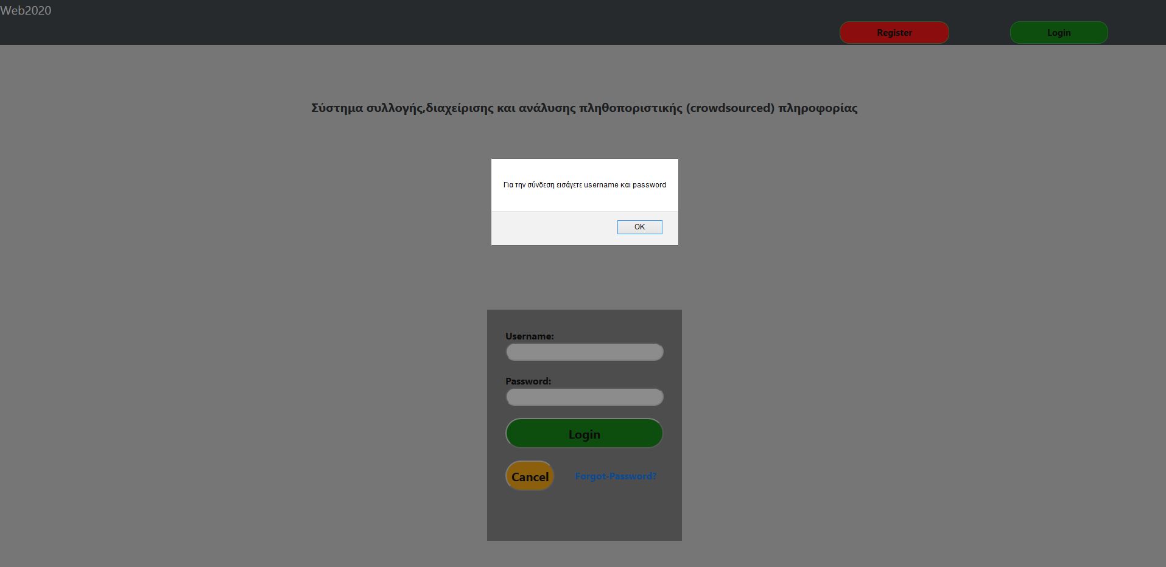
Χρήστης-Λειτουργία 1
Αν ο χρήστης δεν είσαγει όλα τα στοιχεία τότε εμφανίζεται το παραπάνω μήνυμα.

Slide 30
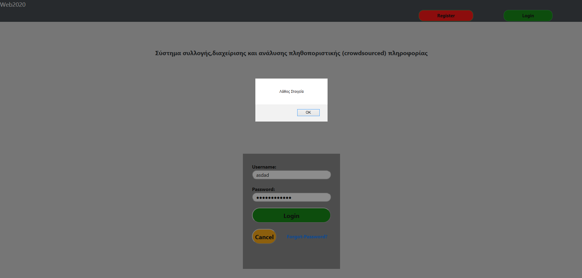
Χρήστης-Λειτουργία 1
Αν ο χρήστης εισάγει λάθος στοιχεία τότε εμφανίζεται το παραπάνω μήνυμα.

Slide 31
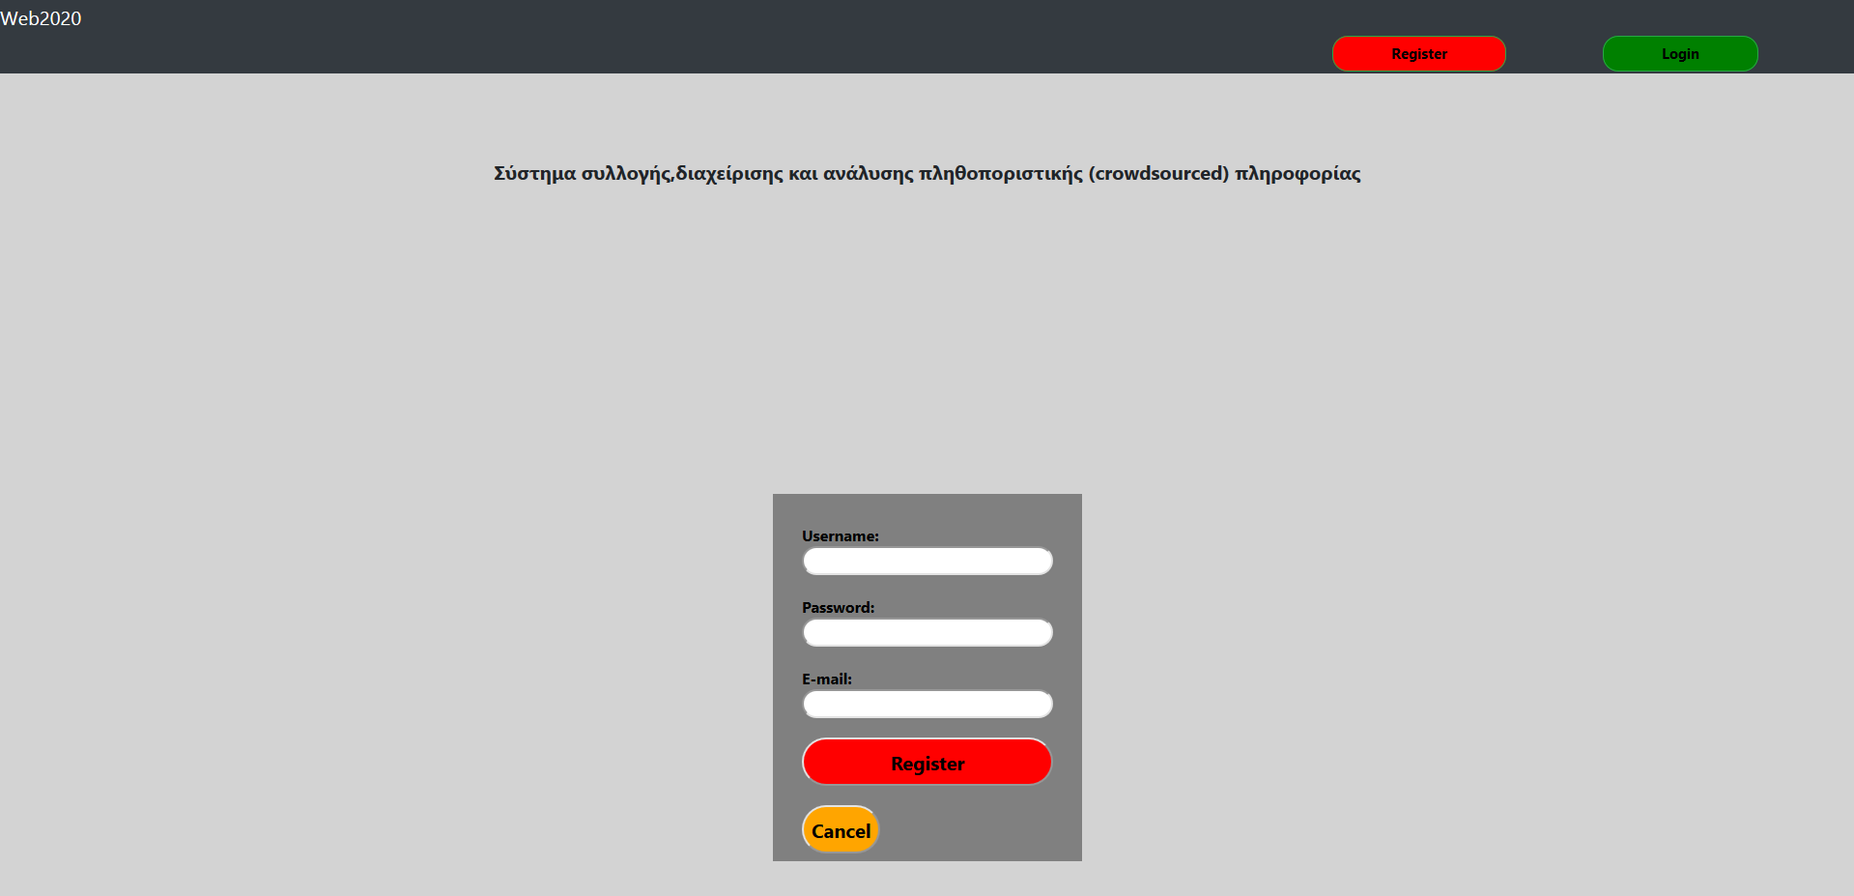
Χρήστης-Λειτουργία 1
Αν ο χρήστης επιλέξει register τότε θα εμφανιστεί η φόρμα εγγραφής.Επίσης, μπορεί να επιλέξει cancel ώστε να κλείσει την φόρμα.

Slide 32
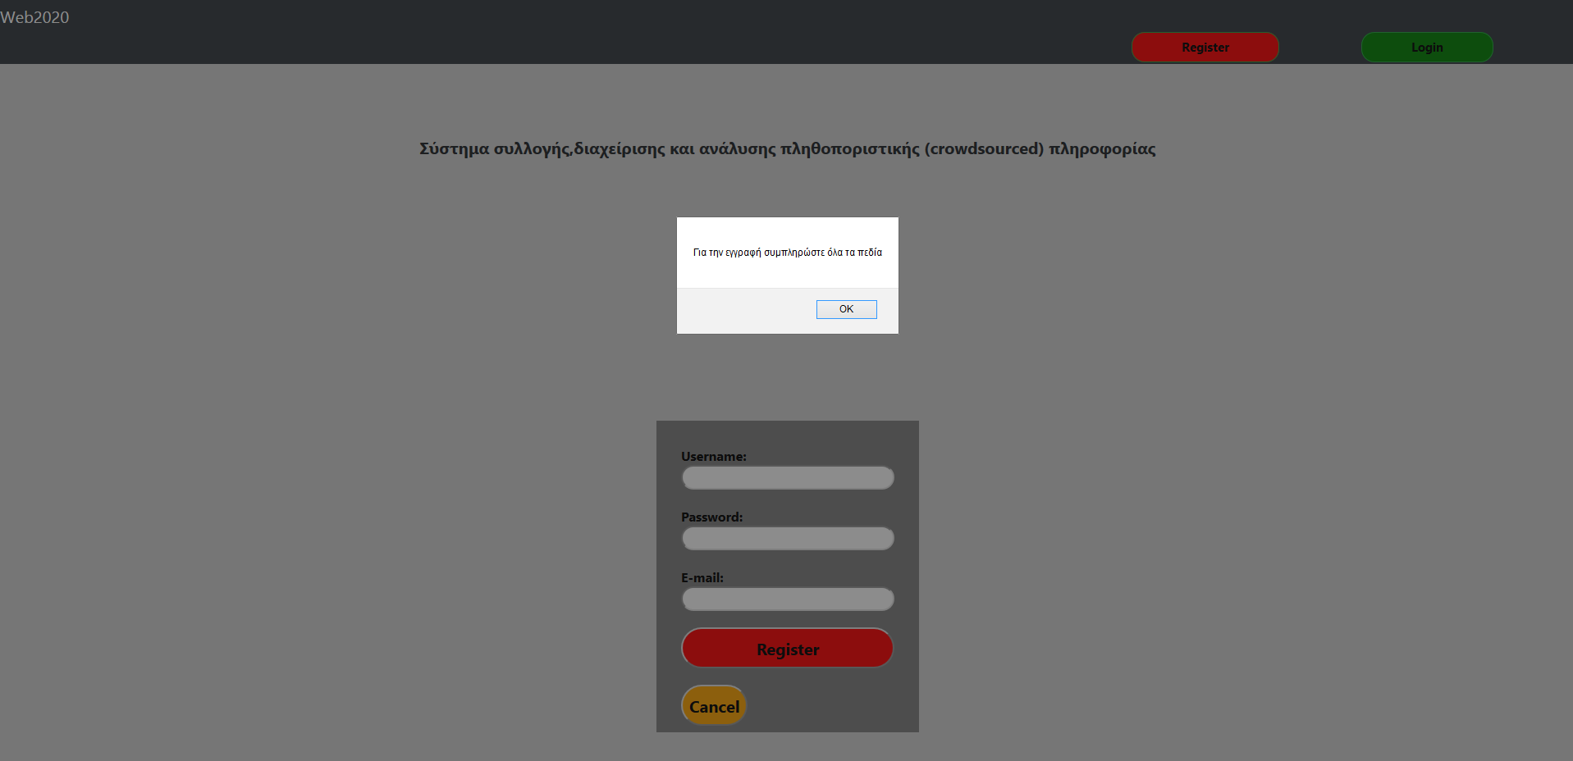
Χρήστης-Λειτουργία 1
Αν ο χρήστης δεν εισάγει όλα τα στοιχεία τότε εμφανίζεται το παραπάνω μήνυμα.

Slide 33
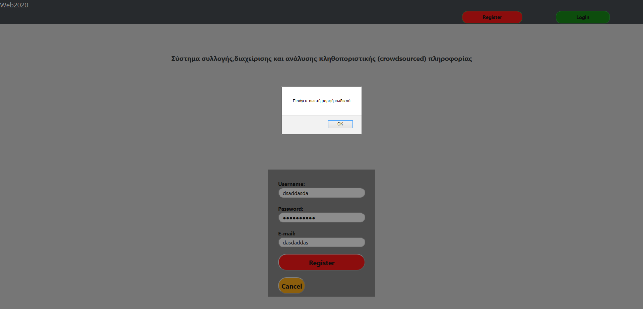
Χρήστης-Λειτουργία 1
Αν ο χρήστης εισάγει λάθος μορφή κωδικού τότε εμφανίζεται το παραπάνω μήνυμα.
Σημείωση:
To ίδιο ισχύει και για το username.Θα πρέπει να υπάρχει ένα κένο στο username.

Slide 34
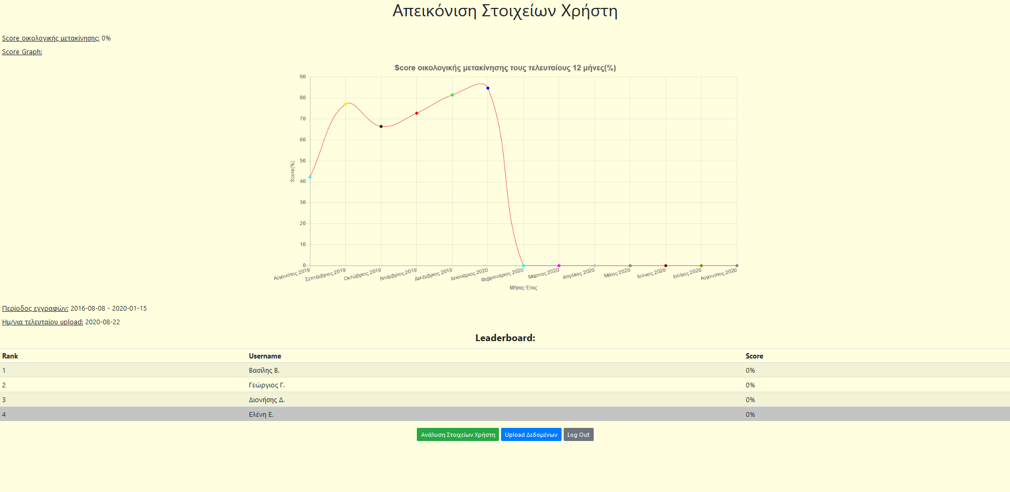
Χρήστης-Λειτουργία 2
O χρήστης εφόσον συνδεθεί με επιτυχία, το σύστημα θα εμφανίσει την οθόνη
απεικόνησης των στοιχείων του.Για την ανάλυση στοιχείων και το upload δεδομένων
επιλέγει τα αντίστοιχα κουμπιά και για να αποσυνδεθεί επίλεγει το Log out.Στo leaderboard o συνδεδεμένος χρήστης είναι highlighted με γκρι χρώμα.

Slide 35
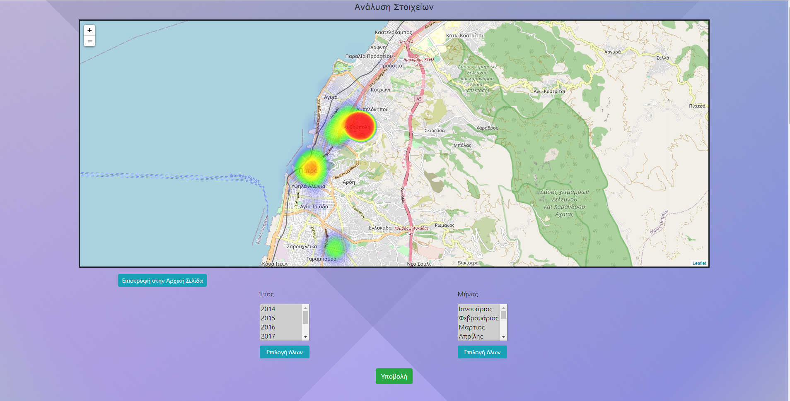
Χρήστης-Λειτουργία 3
Δημιουργία του Heatmap βάση των τιμών των πεδίων Έτος και Μήνας που έχει ορίσει ο χρήστης.Επίσης, αν επιλέξει το πλήκτρο «Επιστροφή στην Αρχική Σελίδα», τότε μεταφέρεται στην εικόνα της Λειτουργίας 2 του Χρήστη.

Slide 36
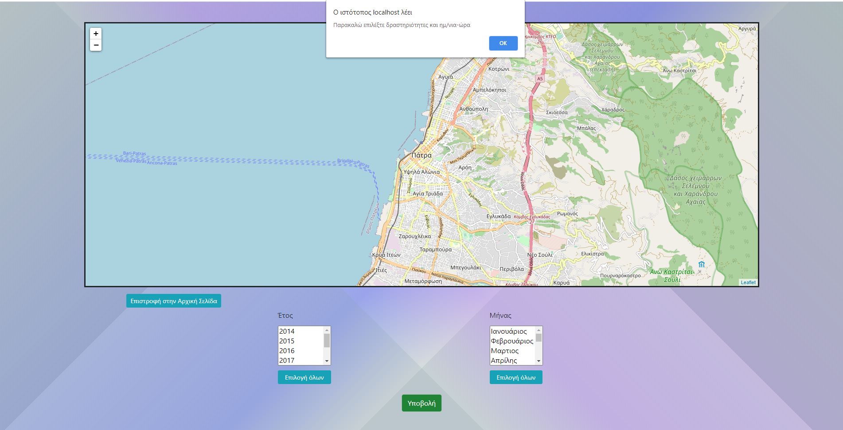
Χρήστης- Λειτουργία 3
Αν ο χρήστης δεν επιλέξει καμία τιμή από τα πεδία Έτος, Μήνας εμφανίζεται το παραπάνω μήνυμα.

Slide 37
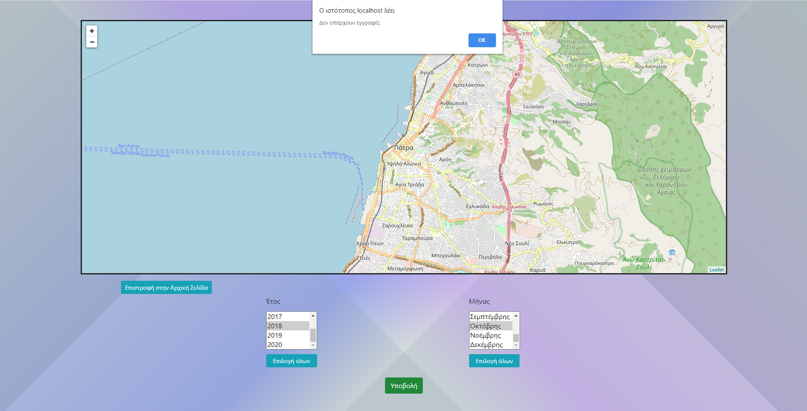
Χρήστης- Λειτουργία 3
Αν ο χρήστης επιλέξει κριτήρια για τα οποία δεν υπάρχουν δεδομένα
εμφανίζεται το παραπάνω μήνυμα.

Slide 38
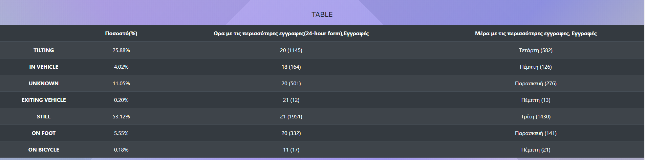
Χρήστης-Λειτουργία 3
Πίνακας ο οποίος δείχνει το ποσοστό των εγγραφών, την ώρα και ημέρα με τις περισσότερες εγγραφές ανά τύπο δραστηριότητας και με βάση των τιμών των πεδίων Έτος και Μήνας που έχει ορίσει ο χρήστης.

Slide 39
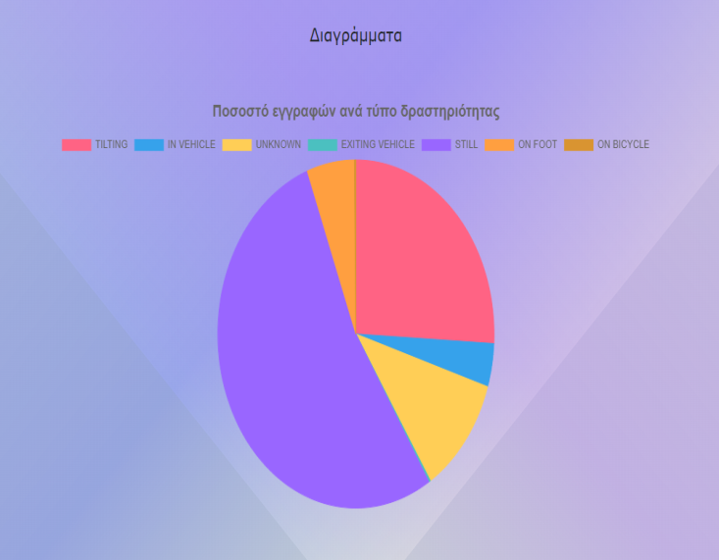
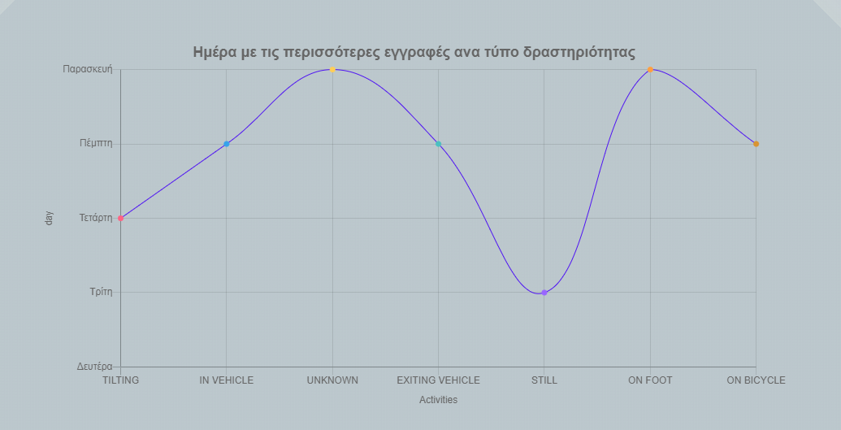
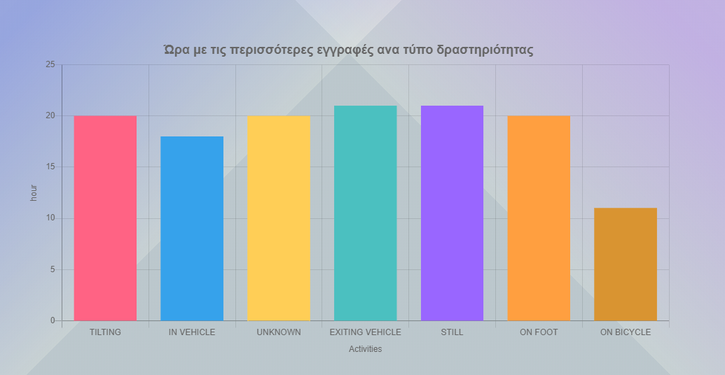
Χρήστης-Λειτουργία 3 Σημείωση: Τα παρακάτω διαγράμματα έχουν παραχθεί βάση των τιμών των πεδίων Έτος και Μήνας που έχει επιλέξει ο χρήστης.
Διάγραμμα Πίτα για το ποσοστό των εγγραφών ανά τύπο δραστηριότητας
Διάγραμμα γραμμής για την ημέρα με τις περισσότερες εγγραφές ανά τύπο δραστηριότητας
Διάγραμμα μπάρας για την ώρα με τις περισσότερες εγγραφές ανά τύπο δραστηριότητας

Slide 40
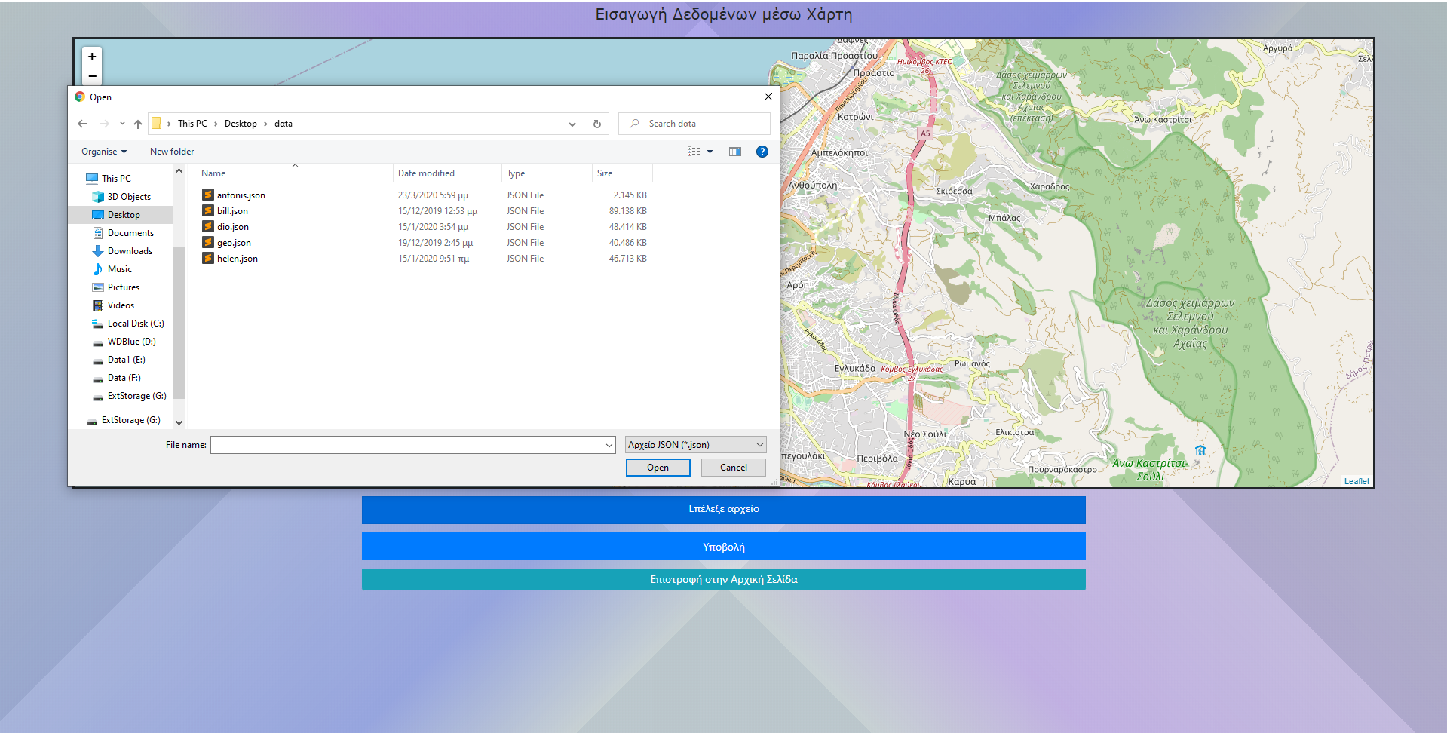
Χρήστης- Λειτουργία 4
Ο χρήστης επιλέγει το πλήκτρο «Choose a file».Αν επιλέξει το πλήκτρο «Επιστροφή στην Αρχική Σελίδα», τότε μεταφέρεται στην εικόνα της Λειτουργίας 2 του Χρήστη.

Slide 41
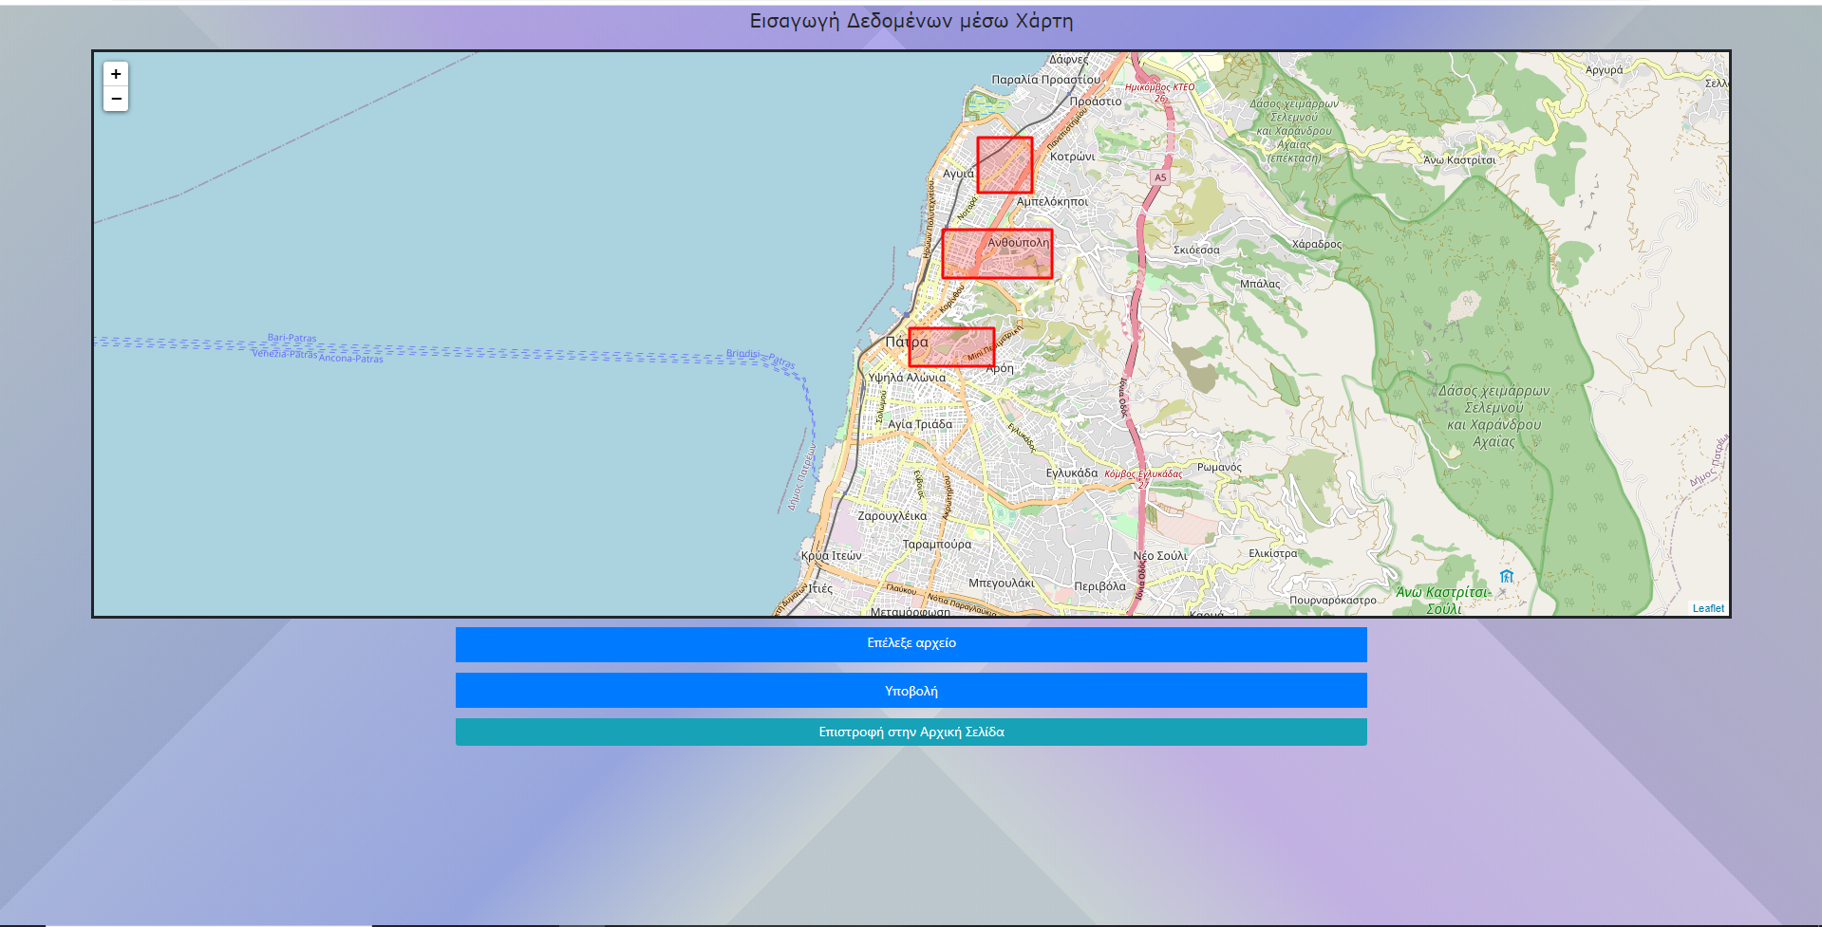
Χρήστης-Λειτουργία 4
Ο χρήστης επιλέγει ποιες περιοχές δεν θέλει να εισάγει(κόκκινα ορθογώνια) με click and drag και επιλέγει «Submit».

Slide 42
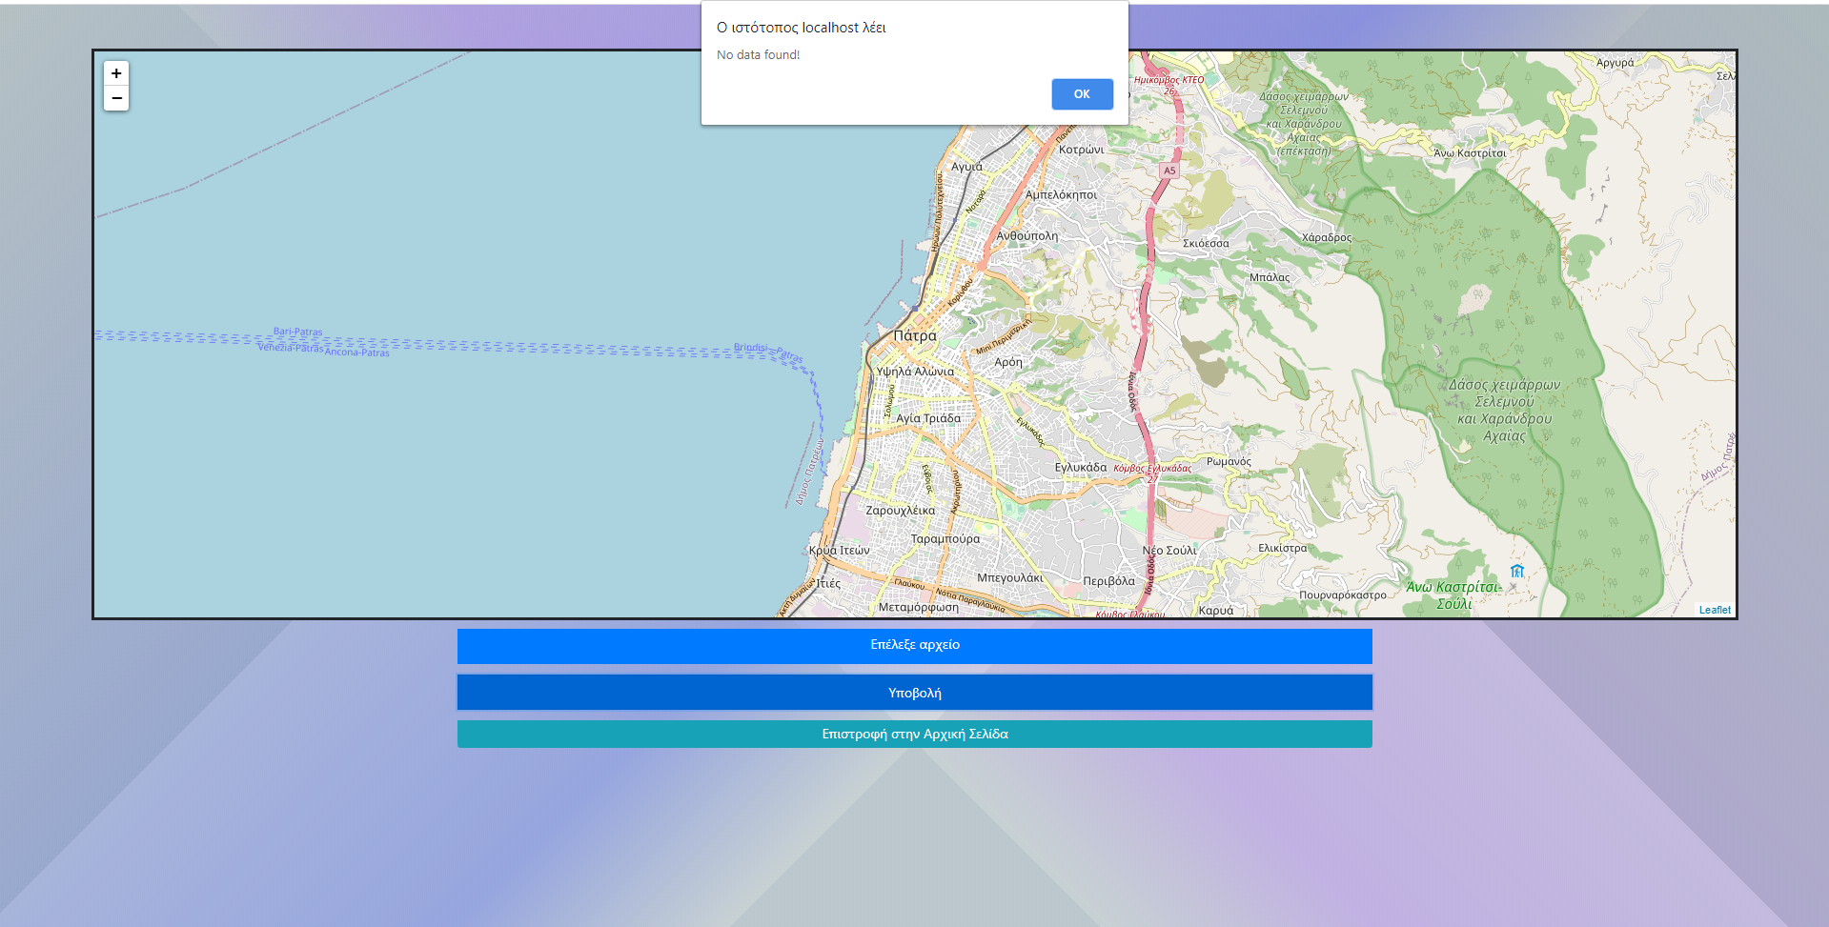
Χρήστης- Λειτουργία 4
Αν ο χρήστης πατήσει το πλήκτρο «Submit» χωρίς να έχει εισάγει ένα αρχείο δεδομένων εμφανίζεται το παραπάνω μήνυμα.

